Slide 1
Μη Επανδρωμένα Εναέρια Οχήματα
Εφαρμογές: Επιτήρηση

Slide 2
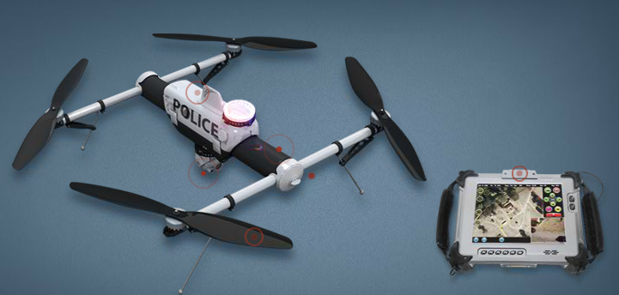
Επιτήρηση
Η εναέρια επιτήρηση μεγάλων περιοχών είναι δυνατή με χαμηλού κόστους UAVs.

Slide 3
Επιτήρηση
Οι εφαρμογές επιτήρησης περιλαμβάνουν την παρακολούθηση των ζώων, τη χαρτογράφηση των πυρκαγιών, την ασφάλεια των αγωγών, την ασφάλεια στο σπίτι, την περιπολία και την αντιπειρατία.

Slide 4
Επιτήρηση
Τα UAV στην εμπορική εναέρια επιτήρηση επεκτείνονται με την εμφάνιση αυτοματοποιημένης ανίχνευσης αντικειμένων.

